Slide 1

三、异步编程的解决方案
什么是异步？
问题与思考？
编写两个函数，第一个函数执行打印函数内部一个变量，比方说打印出来hello，第一个函数执行完成2s后执行第二个函数，执行打印hello world
(要求：hello是拿的第一个函数内部的数据)

Slide 2
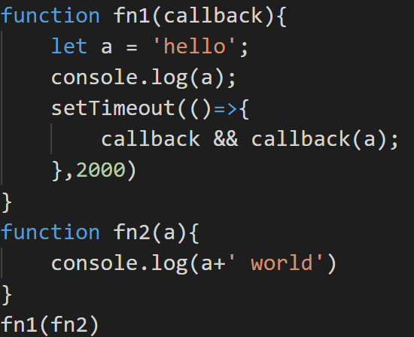
（1）回调函数解决异步

Slide 3
思考？
需求:利用回调函数实现先执行a,再执行b,再执行c,最后执行d的操作

Slide 4
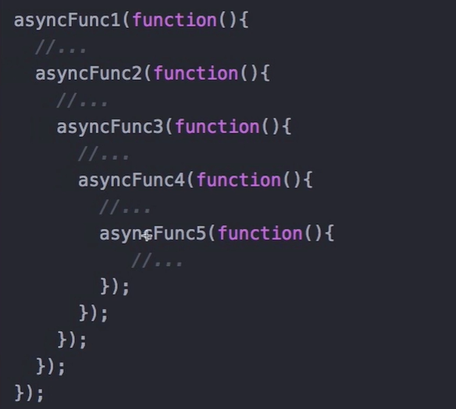
如果我们异步函数嵌套的层次太多的话就会形成回调地狱，代码不易阅读

Slide 5
（2）Promise解决异步
①概念：Promise是异步编程的一种解决方案。
②特点：
对象的状态不受外界影响，Promise对象代表一个异步操作，有三种状态：pending（进行中）、fulfilled（已成功）和rejected（已失败）。只有异步操作的结果，可以决定当前是哪一种状态，任何其他操作都无法改变这个状态。
对象的状态一旦改变，就不会再变，任何时候都可以得到这个结果。
（说明：Promise对象的状态改变，只有两种可能：从pending变为fulfilled和从pending变为rejected。）

Slide 6
③用法：
通过new Promise对象可以创建promise实例
const promise = new Promise(function(resolve, reject){})
参数说明：
Promise对象接收一个函数做参数，并且这个函数的参数分别是resolve和reject。它们是两个函数，由 JavaScript 引擎提供
resolve函数的作用：在异步操作成功时调用，并将异步操作的结果，作为参数传递出去；
reject函数的作用：在异步操作失败时调用，并将异步操作报出的错误，作为参数传递出去。
说明：Promise实例生成以后，可以用then方法分别指定成功和失败的回调函数

Slide 7
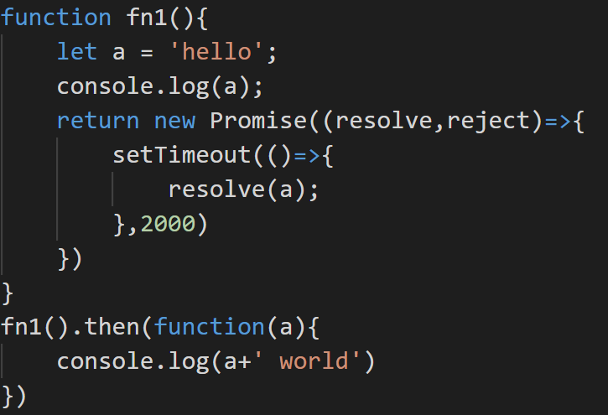
利用Promise实现

Slide 8
Promise实例的方法
（1）then(参数1,参数2)
作用：为 Promise 实例添加状态改变时的回调函数，参数1是成功的回调函数，参数2是失败的回调函数。
返回值：then方法返回的是一个新的Promise实例，then方法可以采用链式操作
（2）catch()
作用：指定发生错误时的回调函数。作用等同于then方法的第二个参数

Slide 9
课堂练习
（1）编写一个函数传入一个数，如果这个数大于5执行成功的代码块打印出输入的数字，否则抛出一个错误，并且捕获到这个错误。

Slide 10
